Slide 1
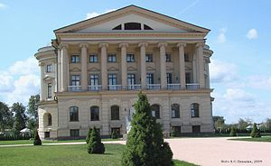
Палацово парковий комплекс м.Батурин.Палац гетьмана Кирила Розумовського
Підготувала учениця 10 класу Руденко Альона

Slide 2
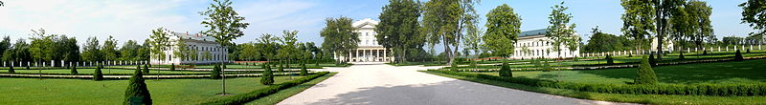
Палац К. Г. Розумовського. Великий палацово-парковий комплекс споруджено у 1799-1803 рр. на замовлення К. Г. Розумовського на околиці Батурина за проектом архітектора Ч. Камерона. Зберігся головний корпус палацу, побудований у стилі класицизму, прямокутний у плані, з виступами-напівротондами на бічних фасадах. Єдиний в Україні зразок “кубічної”, центричної композиції палацу.

Slide 3
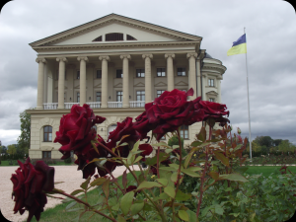
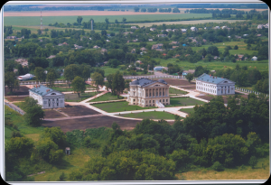
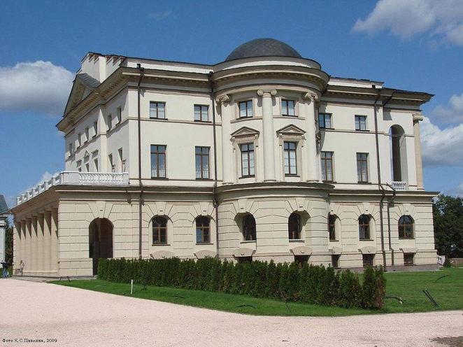
Прекрасний нещодавно відреставрований палац останнього українського гетьмана Кирила Розумовського дивує своїм багатим убранством та вишуканим стилем…
Місто Батурин граф Кирило Розумовський отримав у подарунок від імператриці Єлизавети Петрівни у 1750 році. За задумом, Батурин мав стати столичним містечком з власним університетом. У 1754 році заради реалізації величних задумів до міста запросили італійця Антоніо Рінальді, що зажив великого авторитету на будівництві палацу Казерта поблизу Неаполя.

Slide 4
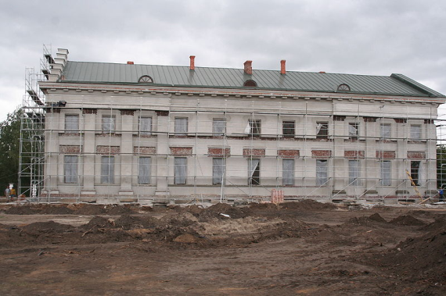
Ансамбль складався з палацу, двох флігелів та парку пейзажного типу. Палац будували у 1799–1803 рр. Ця триповерхова будівля — рідкісний в Україні зразок палладіанства. Палац триповерховий. Один фасад прикрашено лоджією, другий-балконом. Бічні фасади мають напівротонди, що значно збагатили силуети палацу. В інтер'єри напівротонди відкриваються овальними залами. Відновлені наново і зруйновані колись флігелі парадного двору, адже зберігли креслення ансамблю.

Slide 5
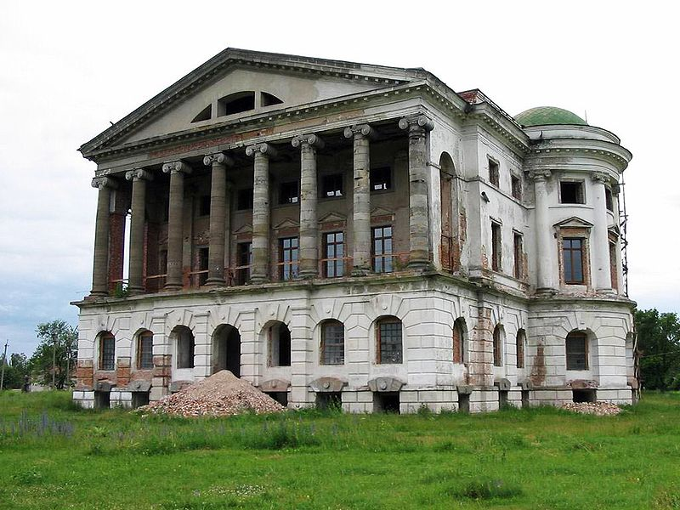
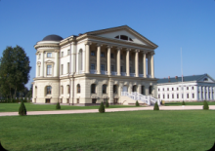
Однак після смерті графа будівництво припинили. Син Кирила, Андрій Розумовський проживав у Відні. Замість нього тут залишався управитель. Саме він, за однією з версій, підпалив палац, щоб приховати сліди своїх крадіжок.
Занепад тривав більше сторіччя. У другій половині ХХ століття було здійснено кілька спроб реставрації цього палацу, але її так і не вдалося завершити. В 2002 році Кабінетом Міністрів України була ухвалена комплексна програма відбудови пам’яток заповідника «Гетьманська столиця», яка була успішно реалізовано протягом останніх п’яти років.

Slide 6
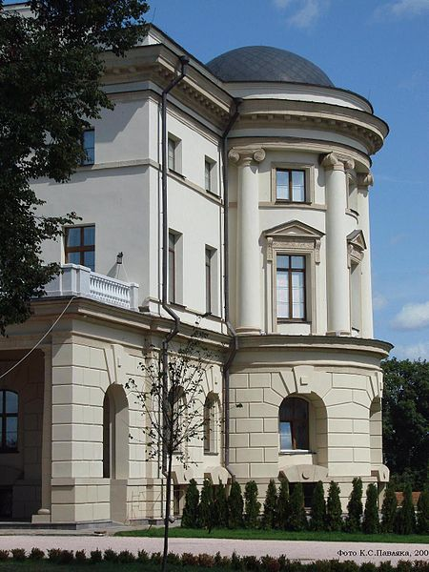

У серпні 2009 року було закінчено масштабну відбудову цієї пам'ятки архітектури, зокрема, відбудовано палацовий комплекс та повністю оновлено експозиції. Під час реставрації будівлі інтер’єрну частину відтворювали за аналогами робіт Камерона в Павловську і Царському селі.
Наразі палац налічує 55 кімнат. Значну частину нинішньої картинної колекції Батурин отримав у подарунок від Львівської галереї. Тут постають портрети майже всіх українських гетьманів: Вишневецький, Хмельницький, Дорошенко, Конашевич-Сагайдачний, Многогрішний, Брюховецький та інші.

Slide 7
